Slide 1
El ejercicio de la profesión y la competencia digital
Taller
Proyecto de Investigación “Las aulas virtuales y sus actores en la educación universitaria” – CURZA – Universidad Nacional del Comahue- PI V–123/18
VIEDMA.

Slide 2
La competencia digital
Todas las habilidades, conocimientos y actitudes en aspectos tecnológicos, informacionales, multimediales y comunicativos que dan lugar a una compleja alfabetización múltiple
“la competencia digital está formada por alfabetizaciones que son las dimensiones de la competencia digital”
(Larraz, 2012).
Informacional
Cognitiva genérica
Tecnológica o informática
Competencia Digital
Dimensiones Jordi Adell (2010)
Ciudadanía
digital
Alfabetizaciones múltiples

Slide 3
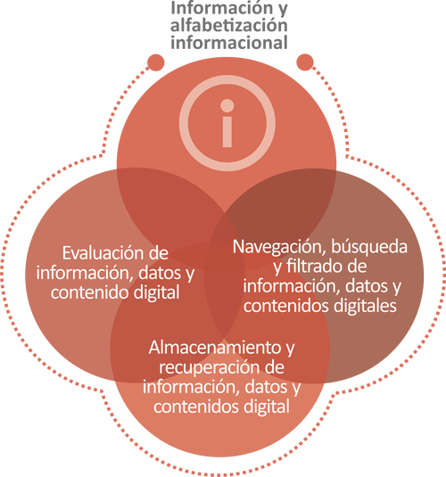
Competencia informacional frente a Internet
La alfabetización informacional
1
Pone en el centro a la persona de modo que la utilización de las tecnologías se incorpore como como una herramienta de comunicación y producción.
2
Implica el desarrollo de estrategias para:
Reconocer la necesidad de información
Encontrar y evaluar la información
Conservar, construir y comunicar la información

Slide 4
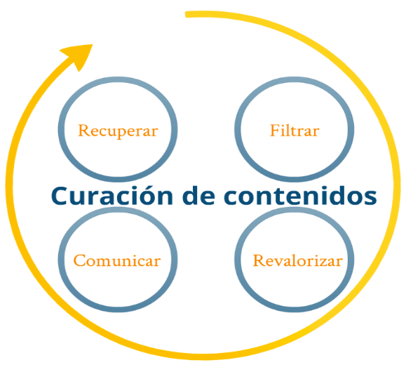
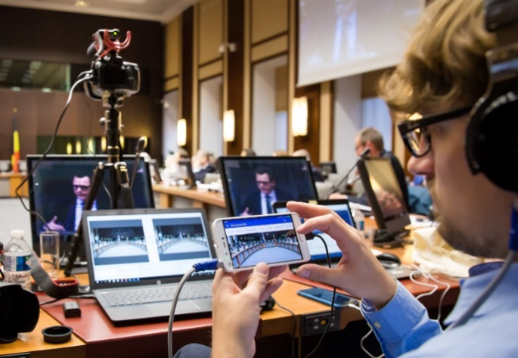
Competencia tecnológica
Elaboración
avanzada de documentos
Búsqueda avanzada de información
Redes sociales
Almacenamiento en la nube
Hoja de cálculo
Uso correo electrónico
Video en streaming

Slide 5
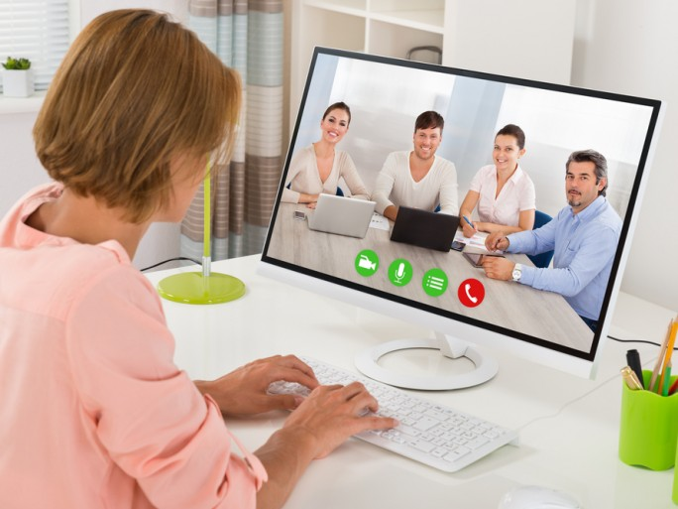
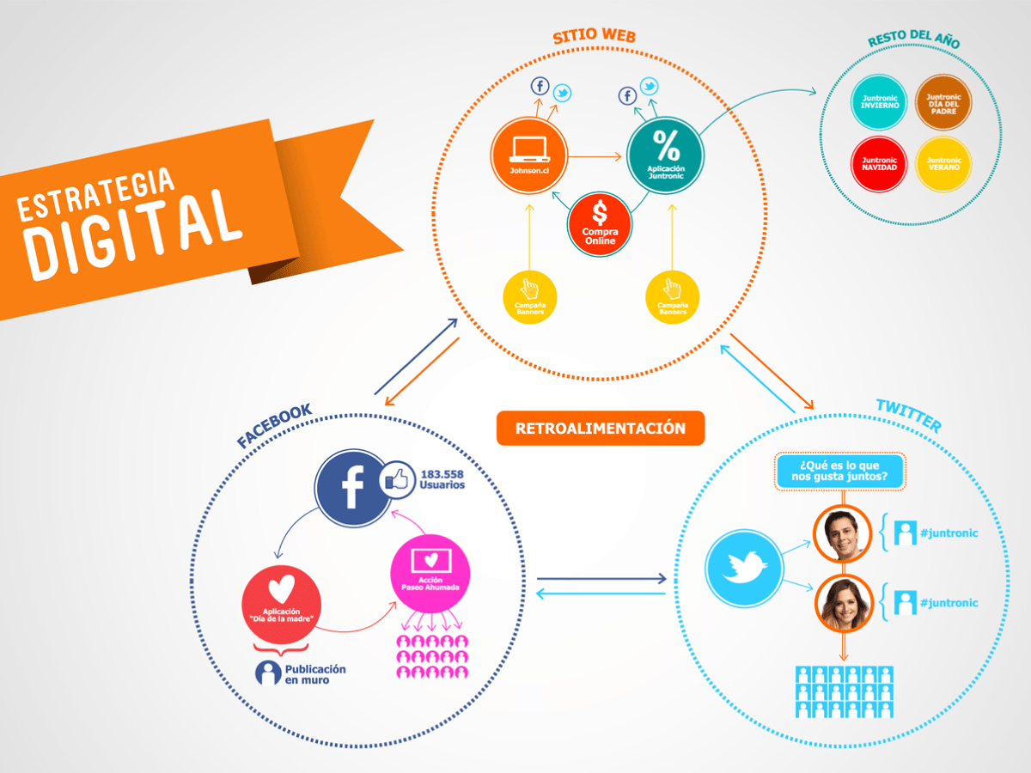
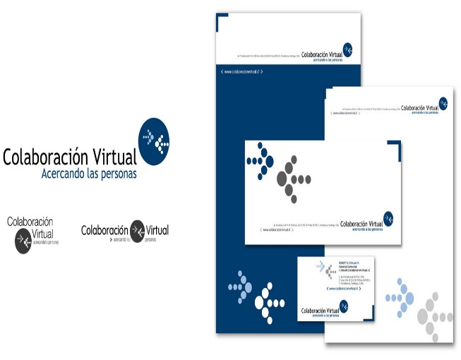
Competencia tecnológica
Video conferencia
Mensajería instantánea
Networking 2.0
Cuadernos digitales
Manejo APP móviles

Slide 6
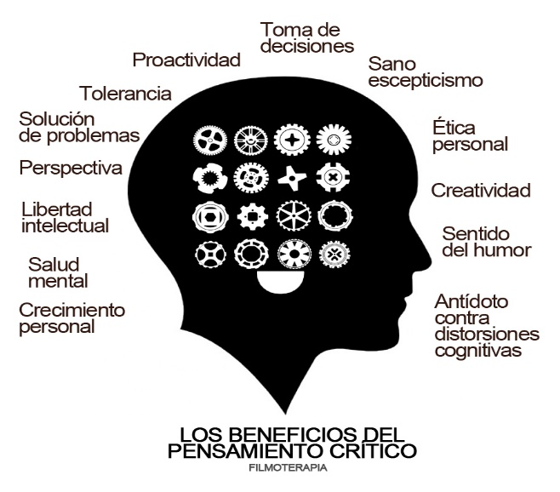
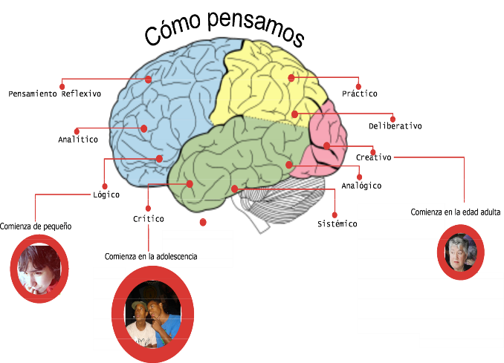
Ser todo un experto con Información y Tecnología
Herramientas no digitales
Flexibilidad y adaptación al cambio
Capacidad análisis
Pensamiento Práctico

Slide 7
Ejercicio práctico de competencia informacional y tecnológica
Curador de contenidos es aquel profesional que investiga y recopila la información que existe a diario en Internet y selecciona el contenido más relevante y valioso de su temática.
Realizar una curación de contenido a partir de los siguientes pasos:
Identificar las necesidades de información.
Buscar información en Internet.
Realizar una filtración
Organizar la información
Reinventar el contenido
Compartir el contenido
Notes:
En el modo Presentación con diapositivas, seleccione las flechas para visitar los vínculos.

